Slide 1

컬러 01
컬러 02
06. 영업정보 관리
컬러 03
컬러 04
컬러 05
컬러 06
Notes:
안녕하세요. MRO Process 과정에서 영업정보 관리 과정을 맡은 EV전략팀 이우재 책임입니다. 만나 뵙게 되어 반갑습니다.
지금부터 서브원 MRO Process 단계 중 상품과 고객 부문과 연관이 있는 영업정보 관리에 대해 전반적으로 설명드리도록 하겠습니다.

Slide 2


Contents
컬러 01
컬러 02
컬러 03
01. 영업정보 개념 및 주요 구성요소
02. 가격/진열정보 노출 Logic
03. 영업정보 등록/변경 Process
04. 단가그룹 B2Bi 연계 Set
컬러 04
컬러 05
컬러 06
Notes:
먼저 오늘 강의할 내용을 간략히 알아보면, 첫번째로 영업정보가 어떤 것인지, 또 영업정보가 어떠한 요소로 구성되어 있는지 설명 드리구요
다음으로 영업정보의 하위 개념인 가격정보와 진열정보가 어떠한 Logic으로 고객에게 노출되는지 말씀드리겠습니다.
세번째로는 이러한 영업정보를 어떻게 등록하고 변경하는지에 대해 System상의 Process를 소개해드리구요,
마지막으로는 특정 고객 특화로 사용되는 영업정보 관련 주요 기능들에 대해 알아보겠습니다.

Slide 3
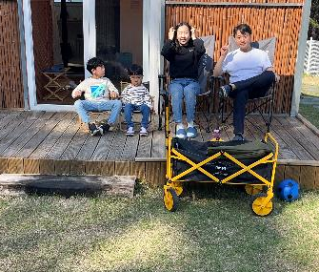

강사소개
EV전략팀 이우재 책임
컬러 01
컬러 02
# 2014년 입사 (12년 차)
# 영업담당자 6년 / 기획(전략) 6년
# 결혼 10년 차, 아들 둘 아빠
# 취미 여행
컬러 03
컬러 04
컬러 05
컬러 06
Notes:
자, 본격적으로 들어가기 전에 제 소개를 잠깐 드리도록 할게요.
저는 2014년에 서브원에 첫 입사를 하여 만 11년 근속을 한 12년차 사원 입니다. 12년 중 정확히 6년은 영업사원으로, 6년은 기획담당자로 회사 생활을 했습니다.
그래서 앞으로 소개드릴 내용들은 제가 6년동안 업무하면서 모두 배우고 활용했던 것들이라 조금 더 자신있게 강의할 수 있을 것 같습니다.
사진으로 보실 수 있는 것처럼 저는 귀여운 개구쟁이 두 아들을 둔 아빠구요, 아들들 덕분에 제가 좋아하는 여행을 더욱 더 자주 다니는 것 같습니다.
그럼, 이제 본격적으로 강의 시작하겠습니다.

Slide 4

01.
컬러 01
컬러 02
컬러 03
영업정보 개념 및 주요 구성요소
컬러 04
컬러 05
컬러 06
글로벌 구매 솔루션 전문기업
Global Procurement Solution Expert
Notes:
첫번째로 영업정보의 개념 및 주요 구성요소에 대해 설명드리겠습니다.

Slide 5

영업정보의 정의
사업장별 상품별 가격정보, 진열정보로 구성된 상품 판매를 위해 정의된 정보의 집합
컬러 01
컬러 02
컬러 03
컬러 04
컬러 05
컬러 06
Notes:
영업정보는 사업장별/상품별 고객에게 판매를 하기 위해 설정하는 가격정보과 진열정보의 집합이라고 정의할 수 있습니다.

Slide 6
영업정보 주요 구성요소
항목 |  | 내용 | 비고
상품정보 | 상품 | 상품ID 및 상품명 | 상품 Master 정보 연계
 | 분류코드 | 상품이 속한 카테고리
 | 대표규격 | 상품 속성
 | 기타 | 단위, 원산지, 제조원, 이미지, 파일첨부, 허브취급가능여부, 표준품 구분, 부자재 구분 등
가격정보 가격정보 | 사업장/담당자 정보 | 가격정보가 존재하는 사업장, 영업 담당자 | 영업정보
 | 고객사 단가계약 정보 | 단가계약 여부 및 유효기간
 | 구매정보 | 공급 가능한 협력사(익명) 및 최고 매입가
 | 가격정보 | 기준가(시작일), 판매가
 | 상품 Condition 정보 | 맞춤진열, 물량할인, 배송비, MPS옵션별 할인/할증
진열정보 | Mall별 상품별 진열 관리 | Mall 구분, Mall ID/명, 진열/진열내림 구분, 상태 등
 | 운영단위별 영업정보 관리 | 위탁관리, 고객사코드, 상품별 계정
 | 운영단위별 연계Set 관리 | 연계Set 매핑, 연계Set 상태 변경
 | 메모 | 진열메모(고객사 노출 정보), 영업담당자 전용메모, 구매담당자 전달메모
컬러 01
컬러 02
컬러 03
컬러 04
컬러 05
컬러 06
Notes:
서브원에서 관리하는 정보는 보시는 것처럼 상품정보, 가격정보, 진열정보 이렇게 크게 세가지의 정보로 구분할 수 있습니다.
여기에 있는 가격정보와 진열정보에 해당 되는 모든 항목들이 모두 영업정보로 정의될 수 있습니다.
단, 가격정보에서 서브원이 상품을 매입하는 가격정보를 일컫는 구매정보는 영업정보에서 제외된다는 점을 알아두시면 좋겠습니다.

Slide 7
02.
컬러 01
컬러 02
컬러 03
가격/진열정보
노출 Logic
컬러 04
컬러 05
컬러 06
글로벌 구매 솔루션 전문기업
Global Procurement Solution Expert
Notes:
다음으로 이러한 영업정보를 구성하는 가격정보와 진열정보가 어떠한 Logic으로 고객에게 노출되는지에 대해 설명드리겠습니다.

Slide 8
가격/진열정보 노출 Logic
기준가 기반의 condition 적용으로 판매가가 결정됨
사업장의 상품별 판매가는 하나만 존재할 수 있음
협력사
구매담당자
영업담당자
판매가(진열 단가)
고객주문 생성
고객 판매가
VAT
판매가
할인/할증
(5%)
판매가
진열
(1,155 KRW)
고객 판매가
(주문금액)
기준가
영업
Condition
반영
구매 매익율
(10%)
기준가
(1,100 KRW)
상품가
매입가
(1,000 KRW)
매입가
(1,000 KRW)
Notes:
먼저 가격정보에 대해 설명드리겠습니다.
고객에게 노출되는 상품의 판매가는 기준가를 기반으로 한 컨디션 적용으로 설정됩니다.
기준가와 컨디션에 대해 예시를 들어 설명드리자면,
구매담당자가 A라는 상품을 1,000원에 매입을 한다고 가정했을 때, A라는 상품은 해당되는 카테고리별 적정 기준이 되는 매익율을 가이드 받도록 되어 있습니다.
A라는 상품의 매입가에서 이 카테고리별 적정 기준 매익율을 더한 가격이 기준가로 설정 됩니다. 예를들어 적정 매익률이 10%라고 가정하면, 기준가는 1,100원이 되는 거죠
이후 영업담당자는 이 기준가를 기준으로 고객에게 할인을 할 것인지, 할증을 할 것인지에 대해 결정을 하며, 이 결정된 가격이 고객에게 노출되는 상품 판매가가 됩니다.
영업담당자가 최종 5% 할증하여 고객에게 제공하기로 결정한다면 최종 진열되는 판매가는 1,155원이 되는 것이죠.
이 판매가를 기준으로 컨디션을 설정하게 되는데요. 이 컨디션이라 함은 판매가에 부가되는 조건을 의미합니다.
예를 들면 고객이 일정 이상의 수량을 구매할 시 설정된 판매가에서 할인을 적용한다던지, 특정 상품에 배송비를 설정 한다던지 이러한 조건을 설정 할 수 있습니다.
이렇게 컨디션 정보까지 모두 반영된 판매가가 고객에게 노출되는 상품 판매가라고 보시면 됩니다.
여기서 중요한 포인트로 하나의 사업장에서 상품별 판매가는 반드시 하나만 존재할 수 있다는 점을 꼭 알아 두시기 바랍니다.

Slide 9
가격/진열정보 노출 Logic
Mall : 상품 진열의 집합 단위 (상품 진열여부 Control 기준)
사업장 : 고객 인식의 단위로 사업자번호를 기준으로 생성 (판매가 Control 기준)
Notes:
앞서 말씀드렸던 상품의 판매가정보와 상품의 진열정보가 어떤 Logic으로 고객에게 노출되는지에 대해 설명드리겠습니다.
반드시 이해하셔야 하는 부분은 Mall 과 사업장에 대한 개념입니다.
우리가 일상생활에서도 Mall이라고 부르는 곳에 가면 다양한 상품이 진열되어 고객에게 판매되는대요.
이처럼 Mall은 상품 진열의 집합 단위라고 정의할 수 있습니다.
두번째로 사업장은 고객을 인식하는 단위며 이는 사업자번호를 기준으로 생성할 수 있도록 되어 있습니다.
최종적으로 저희가 기억해야 될 부분은 결국 Mall은 상품에 대한 진열여부를 컨트롤하는 기준이 된다는 것이고, 사업장은 상품의 판매가를 컨드롤하는 기준이 된다는 점 입니다.

Slide 10
Mall/사업장 사용 형태별 Scenario
구분 | 1사업장 1Mall | 1사업장 복수Mall | 복수사업장 1Mall
생성 기준 | 사업장별 1개의 Mall 생성/운영 - 동일한 판매가 - 동일한 상품 노출 | Mall별 노출상품 분리 요구 - 동일한 판매가 - 다른 상품 노출 | 복수사업장의 동일상품 노출 - 다른 판매가 - 동일 상품 노출
구성
운영
단위1
Mall 1 상품
진열 정보
사업장1
판매가 정보
운영
단위1
운영
단위1
Mall 1
사업장1
운영
단위2
사업장
판매가 정보
Mall 상품
진열 정보
사업장
판매가 정보
Mall 2 상품
진열 정보
Mall 상품
노출 정보
사업장
운영
단위2
Mall
운영
단위3
사업장
운영
단위2
Mall 2
Mall
Mall 3 상품
진열 정보
사업장2
판매가 정보
운영
단위4
운영
단위3
사업장2
운영
단위3
Mall 3
운영
단위5
Notes:
Mall과 사업장의 사용 형태별로 세가지의 예시를 들어서 좀 더 자세히 설명드리겠습니다.
앞서 Mall은 진열을 컨트롤 하고, 사업장은 가격을 결정한다고 설명 드렸죠?
첫번째 Case처럼 하나의 사업장과 하나의 Mall을 사용하는 운영단위들에서는 동일한 상품이 모두 동일한 판매가로 노출됩니다.
두번째 Case는 하나의 사업장을 사용하되, 운영단위별 각자의 Mall을 사용하는 조건인데요
사업장이 하나이기 때문에 상품의 가격은 동일하게 노출되지만, Mall은 복수개로 운영되기 때문에 상품은 운영단위별로 다르게 노출되게 됩니다.
마지막으로 세번째 Case는 복수의 사업장을 사용하고, 하나의 Mall을 이용하는 케이스입니다.
두번째 Case와 반대로 진열을 결정하는 Mall은 하나이기 때문에 상품은 동일하게 노출되지만, 사업장은 서로 다르기 때문에 상품별 판매가는 사업장에 따라 각각 다르게 설정됩니다.
복잡하게 보일 수도 있지만 [사업장은 가격을, Mall은 진열을 결정한다] 라는 기본적인 개념만 기억하신다면 이해하시는데 크게 어려움은 없을 거에요

Slide 11
03.
컬러 01
컬러 02
컬러 03
영업정보 등록/
변경 Process
컬러 04
컬러 05
컬러 06
글로벌 구매 솔루션 전문기업
Global Procurement Solution Expert
Notes:
이제 세번째 챕터로 영업정보를 어떻게 등록/변경하는지에 대해 System 적인 Process를 소개해드리겠습니다.

Slide 12
영업정보 등록 Process
신규상품
등록요청(고객)
판매가 등록
진열 등록
고객승인
상품등록 대행담당자
개별/일괄등록
- 기준가 + 고객-상품별
할인/할증금액 (Condition)
Mall 별 노출 여부
운영단위별 진열정보
- 연계Set정보
- 법인Master Confirm
Notes:
영업정보를 등록하는 Process에 대해 간략히 설명 드리자면,
고객이 직접 신규상품등록을 요청하거나, 고객의 요청을 받거나, 업무상 필요로 인해 서브원 상품등록 대행담당자가 개별/일괄적으로 상품등록을 요청하는 단계에서부터 시작됩니다.
이러한 요청건들은 상품DB에 대한 규격 정교화 작업을 거쳐 협력사 입찰 혹은 견적을 통해 구매정보가 생성되고,
이후 영업담당자의 판매가 등록과정이 진행되게 됩니다.
이 판매가가 설정되면 해당 상품에 대한 진열여부를 영업담당자가 설정하게 됩니다. 이러한 과정이 영업정보의 등록 Process라고 할 수 있습니다.
다만, 일부의 고객은 서브원에서 등록한 이러한 영업정보의 노출 여부를 사전에 승인할 수 있는 권한을 요청하는 경우도 있습니다.
보통 서브원이 진열하려는 상품이 고객이 요청한 상품과 다르다거나, 적정 가격에 대한 의견차가 생길 경우 등이 있는데요.
이러한 고객들을 위해 저희는 법인마스터컨펌이라는 Process를 고객에게 제공할 수 있습니다.
이 Process를 적용하면 진열 등록이 완료된 건들에 대해 고객이 승인을 해야만 최종적으로 영업정보가 노출되게 됩니다.

Slide 13
영업정보 처리대상 요청 유형
요청유형 | 설명
신규상품 | 신규 상품 등록 요청건
개별등록 | 기존 상품에 신규 사업장 영업정보 추가
그룹상품진열요청 | 단가그룹 內 타 사업장 진열 요청건
선입고 주문 선입고 처리 | 협력사 선입고 주문/처리 요청 및 영업담당자 선입고 주문/처리 등록 시 영업정보 등록 요청 또는 몰 진열 요청
영업정보등록(일괄) | 영업정보일괄등록 화면에서 업로드 한 건
영업정보변경(일괄) | 영업정보변경(개별 및 일괄) 요청한 건
※ 영업정보를 등록하기 위해서는 상품ID가 반드시 존재해야함
Notes:
영업정보를 등록하는 유형으로는 신규상품, 기등록상품에 대한 영업정보 개별등록, 선입고 관련 영업정보, 개별 등록이 아닌 영업정보 일괄등록/변경 등이 있습니다.
각각 유형에 대해서는 영업담당자 분들께서 다들 알고 계시는 내용이라 참고 해주시면 좋을 거 같구요
특별히 기억해주셔야 할 내용은 영업정보를 등록/변경하기 위해서는 반드시 상품ID가 존재해야 한다는 것입니다.

Slide 14
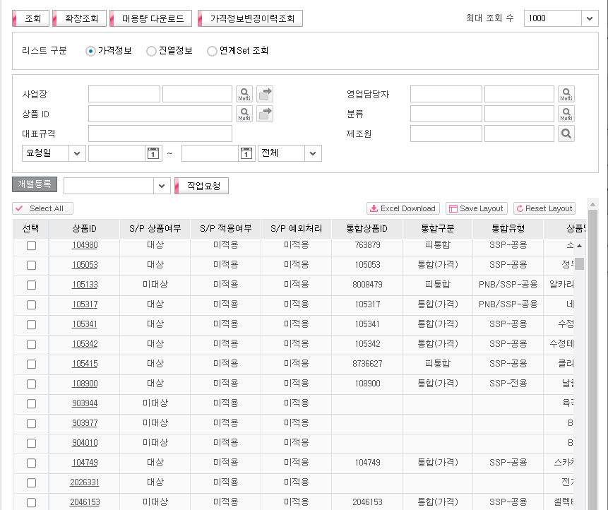
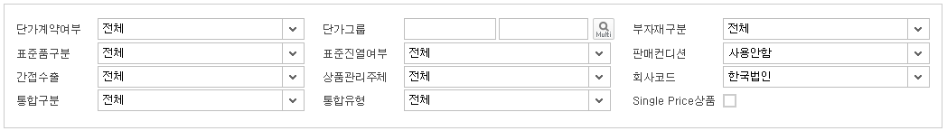
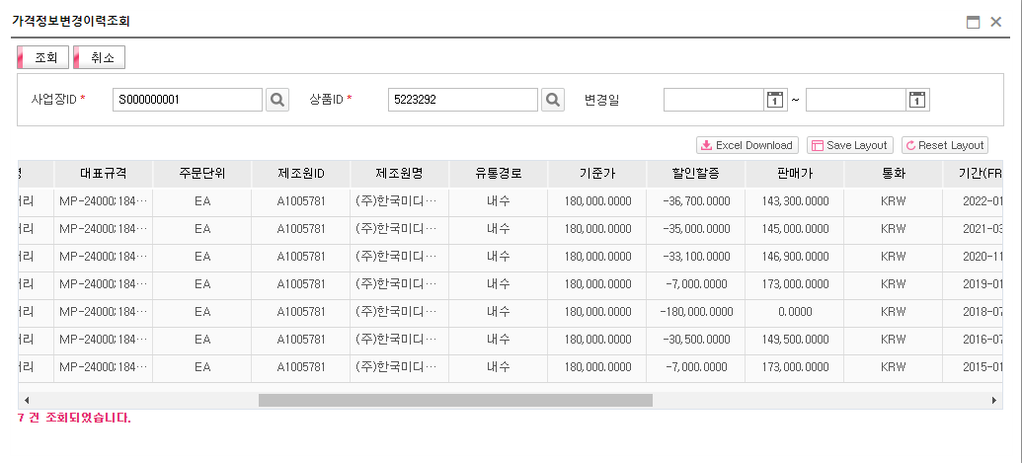
영업정보등록 조회
S-MRO
영업정보관리 → 영업정보관리 → 영업정보조회/변경 (1)
확장조회
가격정보변경이력 조회
조회조건 - 리스트 구분 ① 가격정보 : 사업장-상품별 가격 관련 정보 조회 ② 진열정보 : 운영단위-상품별 진열 관련 정보 조회
확장조회 - 기본 조회조건 외 추가 조건 제공으로 조회결과를 맞춤 제공함
가격정보변경이력 조회 - 대상 사업장, 상품, 변경일 기준으로 가격정보 변경이력을 조회할 수 있음
Notes:
이제부터 서브원에서 주로 사용하는 업무 System인 S-MRO에서 영업정보 등록과 변경을 어떻게 진행하는지에 대해 소개 드리겠습니다.
영업정보조회/변경 메뉴는 영업담당자분들이 가장 자주 사용하시는 메뉴 중 하나일텐데요
이 메뉴에서 사업장별 상품별의 판매가 정보 및 운영단위별 상품별 진열정보를 조회하실 수 있습니다.
기본적으로 사업장/운영단위/상품ID 조건값을 입력해서 조회하는데, 화면에 보시는 바와 같이 확장조회를 통해서 기본적인 조회조건 외에 추가 조건을 설정해서 결과를 조회할 수도 있습니다.
또한 가격정보변경이력조회 메뉴를 통해서 사업장/상품ID 를 조회조건으로 해서 가격정보의 변경 이력을 확인하실 수 있습니다.

Slide 15
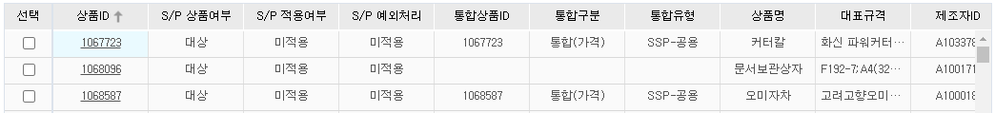
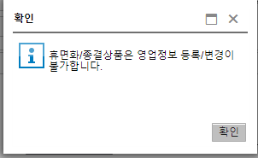
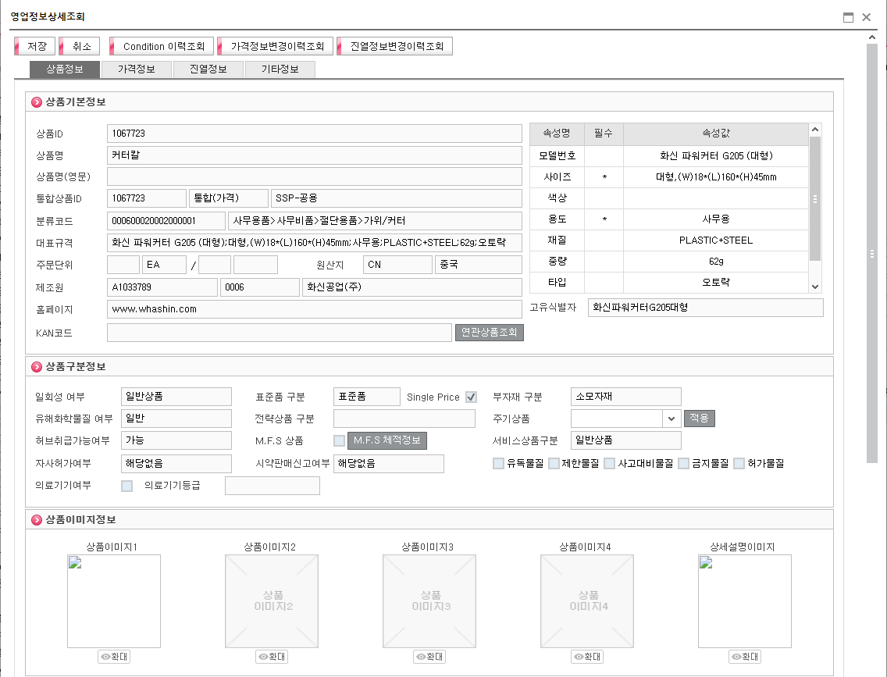
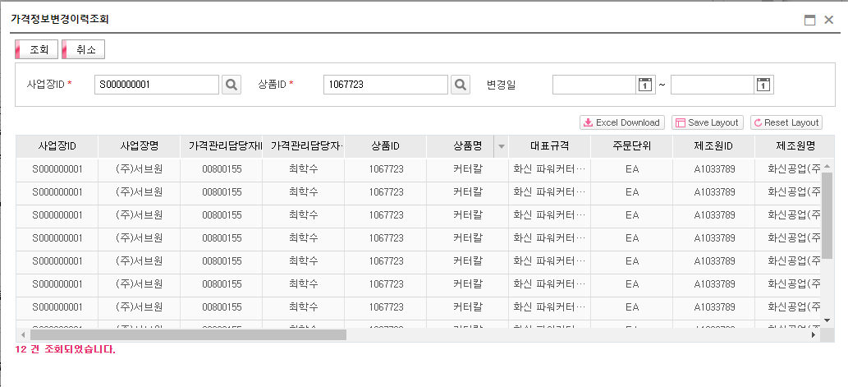
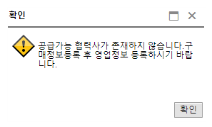
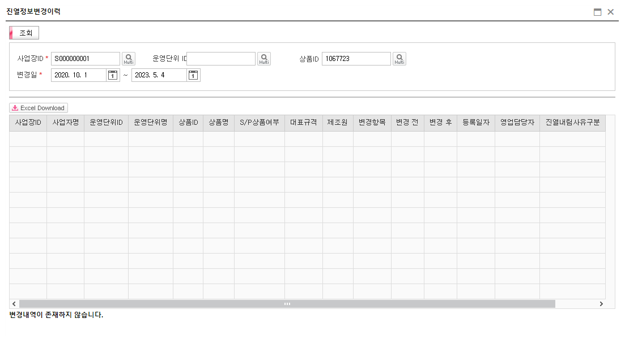
영업정보등록 조회
S-MRO
영업정보관리 → 영업정보관리 → 영업정보조회/변경 (2)
상품ID 클릭 - 영업정보 상세보기 이동 - 예외 처리 *휴면화/종결 상품
*공급가능업체 미존재시
가격정보변경이력조회 - 해당 사업장/상품ID/변경일 기준 판매가 변경이력 조회
진열정보변경이력조회 - 해당 사업장/운영단위/상품ID/변경일 기준 진열정보 변경이력 조회
Notes:
앞서 말씀드렸다시피 기본조건값을 입력하고 영업정보를 조회한 이후 조회된 상품ID를 클릭하시면 영업정보 상세보기 팝업화면으로 이동하게 됩니다.
이 팝업화면에서 영업정보의 상세정보를 확인하실 수 있고, 영업정보의 변경도 진행하실 수 있습니다.
이 팝업화면에서도 마찬가지로 가격정보와 진열정보의 변경이력에 대해 확인하실 수 있습니다.
다만, 영업정보의 등록/변경이 불가한 예외상황이 존재하는데요.
상품ID 자체가 휴면화되어 사용할 수 없는 상태와 유효한 구매정보가 존재하지 않을 때는 영업정보를 등록하거나 변경할 수 없습니다.
이 경우에는 시스템 자체적으로 등록/변경 불가 메시지가 팝업 됩니다.

Slide 16
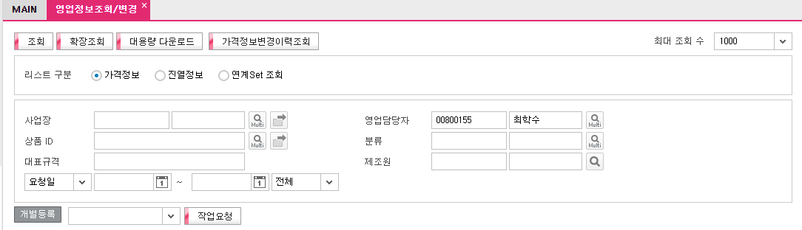
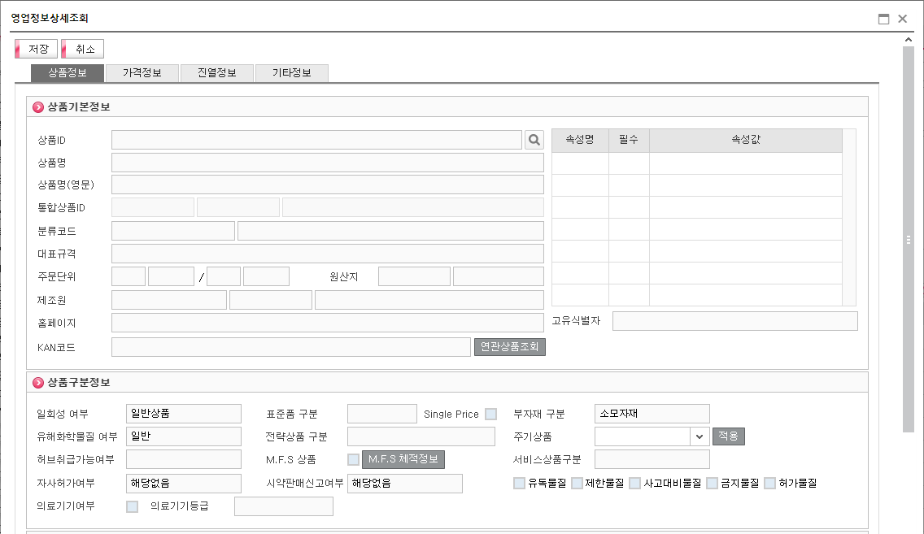
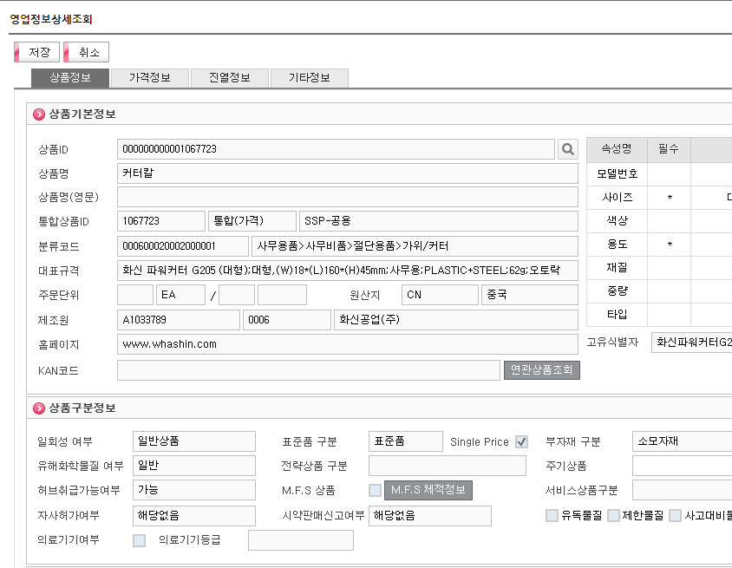
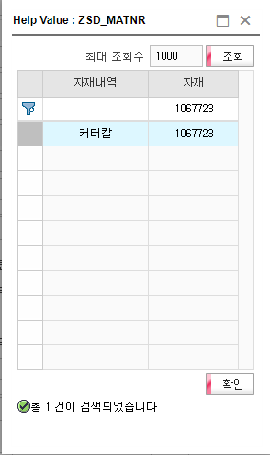
영업정보등록 개별등록/변경
S-MRO
영업정보관리 → 영업정보관리 → 영업정보조회/변경 (3)
개별등록 클릭 - 영업정보 등록 Pop-up 호출
상품 선택
상품기본정보 확인
가격정보 TAB 이동
Notes:
지금까지 영업정보의 조회에 대해 소개를 드렸다면, 이제는 영업정보를 어떻게 등록하는지에 대해 보여드리겠습니다.
마찬가지로 영업정보조회/변경 메뉴를 사용합니다. 개별등록이라는 버튼을 클릭하시면 영업정보상세조회라는 팝업화면이 생성되게 됩니다.
이 팝업화면에서 영업정보를 등록하고자 하는 상품ID를 입력한 이후, 가격정보와 진열정보 Tab으로 이동하여 각각의 정보를 등록할 수 있습니다.

Slide 17
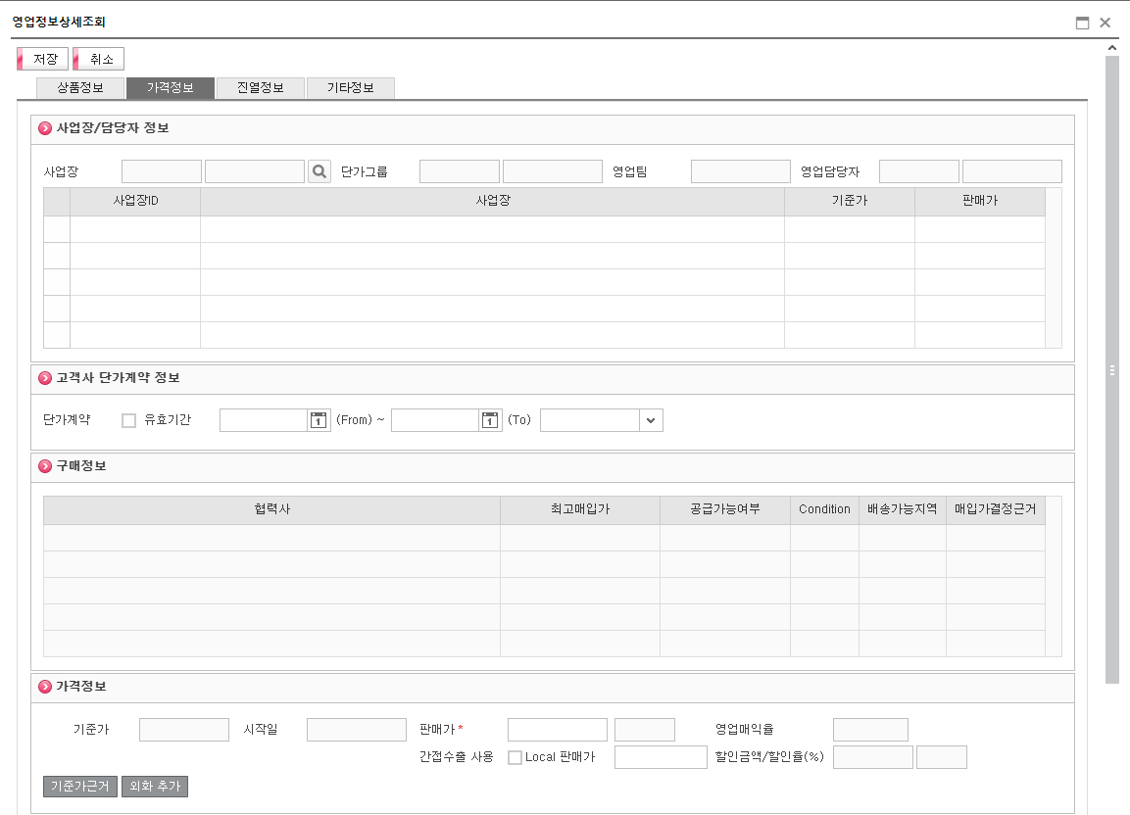
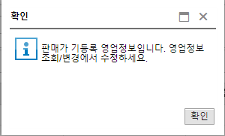
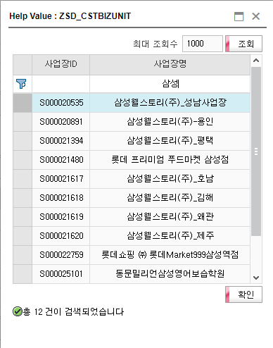
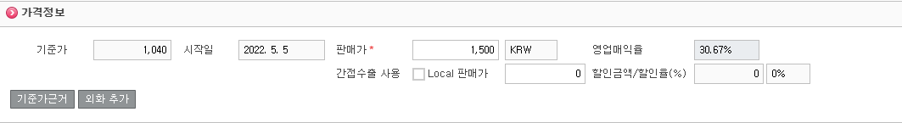
영업정보등록 개별등록/변경
S-MRO
영업정보관리 → 영업정보관리 → 영업정보조회/변경 (4)
사업장 선택 - 대상 상품의 영업정보를 입력할 대상 사업장 선택 *기등록 영업정보의 경우
가격정보 입력 - 선택된 상품의 현재 가격정보(판매가 및 기준가) 상품 컨디션 정보 확인 - 판매가 입력시 자동 영업매익율 계산 영업매익율 = 1 - (기준가/판매가)
가격정보
판매가
Notes:
가격정보의 등록에 대해 조금 더 상세하게 설명드리겠습니다.
앞서 말씀드렸던 내용중에 가격정보는 사업장을 기준으로 생성/변경된다는 점 기억나시지요?
가격정보 Tab에서 기입력한 상품ID의 가격정보를 적용할 사업장을 필수로 입력하게 됩니다.
사업장 입력 이후에 고객에게 노출할 판매가와 컨디션을 설정하시면 가격정보를 등록할 수 있습니다.
다만, 만약 기입력한 상품ID와 사업장에 이미 가격정보가 설정되어 있다면 ‘판매가 기등록 영업정보입니다.’ 라는 팝업메세지가 출력되게 됩니다.
이러한 상태에서는 신규로 영업정보를 등록할 수는 없습니다. 가격정보의 변경이 필요한 경우는 영업정보조회/변경 메뉴에서 사업장과 상품ID를 조건값으로 조회한 이후 상세조회에서 변경하실 수 있습니다.

Slide 18
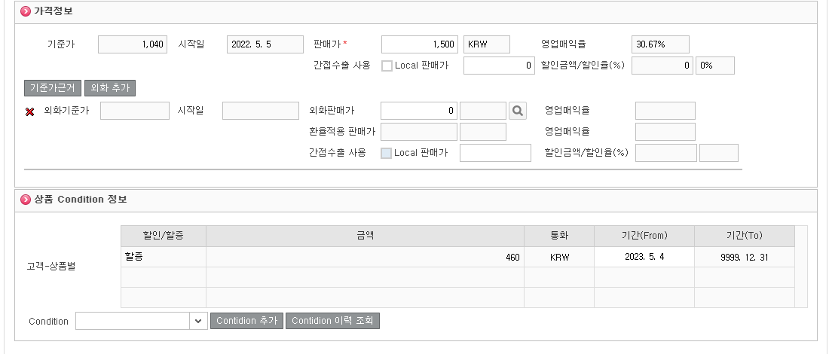

영업정보등록 개별등록/변경
S-MRO
영업정보관리 → 영업정보관리 → 영업정보조회/변경 (5)
상품 컨디션 정보 - 판매가 입력시 자동 생성 - 컨디션 유형 *MPS옵션별 *배송비 *물량할인
가격정보
상품 Condition 정보
Notes:
앞서 가격정보의 Logic에 대해 설명드릴 때, 컨디션 설정에 대해 말씀드렸습니다.
고객이 일정 이상의 수량을 구매할 시 설정된 판매가에서 할인을 적용한다던지, 배송비를 설정한다던지에 대한 부가정보 또한 이 영업정보상세조회 팝업화면에서 등록할 수 있습니다.
등록 방법은 화면에 보시는 바와 같이 어떤 컨디션 유형으로 할인/할증을 적용하는지 선택하고 옵션에 맞는 필수 값들, 예를들어 할인/할증을 얼마나 줄 것인지, 언제부터 언제까지 적용할 것인지 등을
입력하고 저장하시면 최종 반영 됩니다.

Slide 19
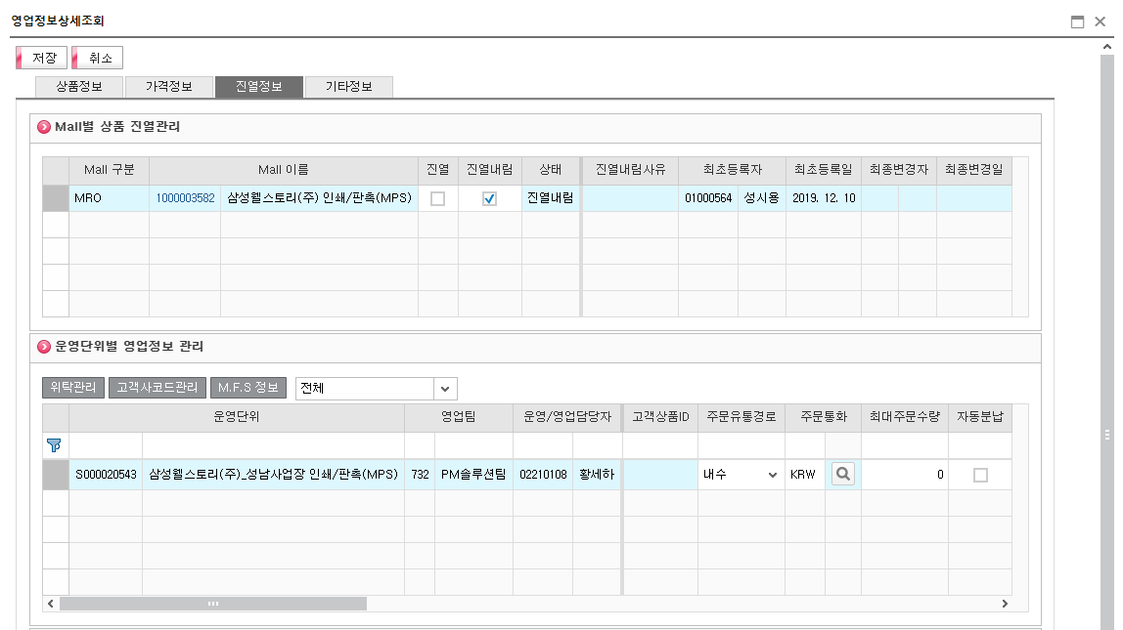
영업정보등록 개별등록/변경
S-MRO
영업정보관리 → 영업정보관리 → 영업정보조회/변경 (6)
진열정보 TAB 이동
Mall별 상품 진열관리 - 해당상품이 진열된 Mall 확인
운영단위별 영업정보 관리 - 해당 Mall에 연결된 운영단위 정보 확인
저장 - 모든 정보 확인 후 대상 상품/사업장단위 영업정보를 생성함
Notes:
마지막으로 진열정보 등록입니다.
영업정보상세조회 화면에서 진열정보 Tab을 클릭하시면 해당 상품ID의 진열정보가 반영되는 Mall을 확인하실 수 있습니다.
진열정보의 Control 기준은 Mall이라는 점 잊지 않으셨죠? 이 Mall별로 상품의 진열여부를 변경할 수 있습니다.
화면 하단에서는 이 Mall에 연결되어 있는 운영단위 List 또한 확인이 가능합니다.
이렇게 가격정보와 진열정보의 설정 이후에 저장을 클릭하게 되면 신규 영업정보에 대한 등록이 완료된다고 보시면 되겠습니다.

Slide 20
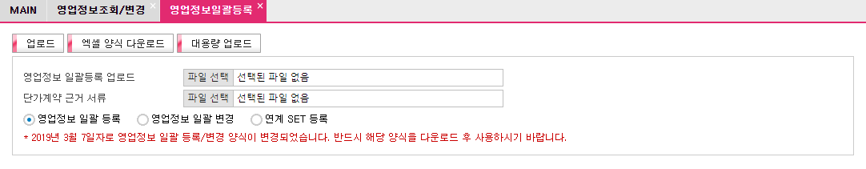
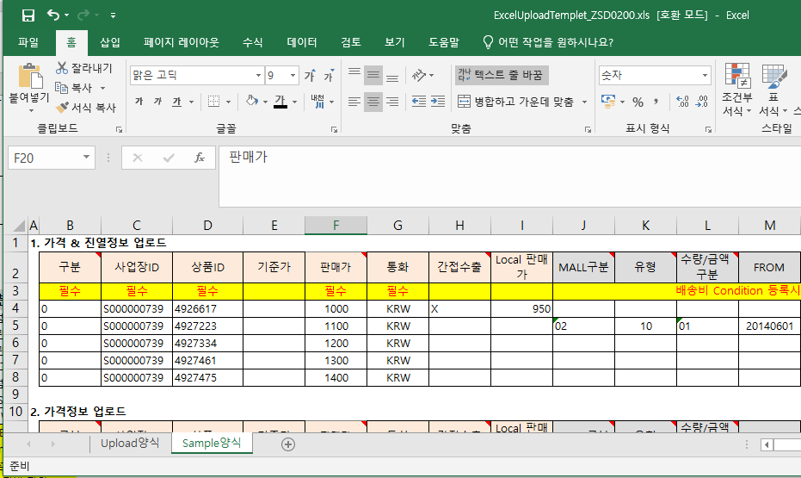
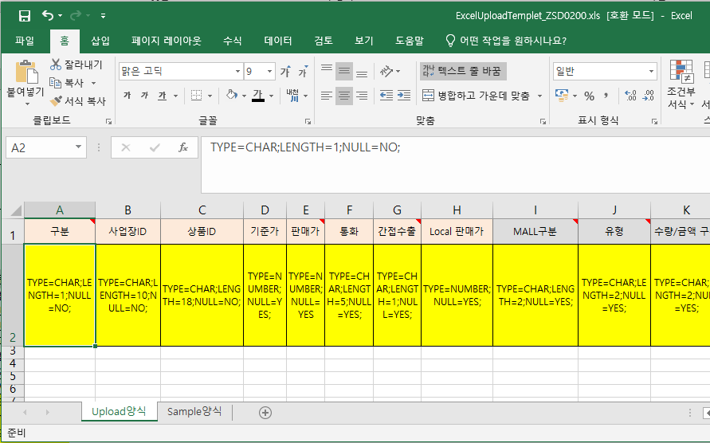
영업정보등록 일괄등록/변경
S-MRO
영업정보관리 → 영업정보관리 → 영업정보일괄등록
엑셀 양식 다운로드 - 다운로드 받은 엑셀에서 Sample Tab을 참조하여 Upload 양식에 작성함
업로드 - 작성된 양식으로 업로드 시 데이터 점검 및 결과 표시됨
대용량업로드 - 대량 데이터에 대한 업로드 처리 개선
엑셀 양식 다운로드
파일선택
Notes:
앞서서 보여드렸던 내용은 상품ID 기준 개별로 영업정보를 등록하는 사항이었는데요.
복수의 상품ID를 기준으로 일괄로 영업정보를 등록할 수도 있습니다.
영업정보일괄등록 메뉴를 통해서 엑셀 양식을 다운로드 받은 후 엑셀에 가이드 되어 있는 내용에 따라 필수 값을 작성하고
S-MRO에 업로드하면 영업정보를 일괄로 등록/변경할 수 있습니다.
여기까지 영업정보등록/변경에 대한 System적 사항을 소개드렸습니다.

Slide 21
04.
컬러 01
컬러 02
컬러 03
단가그룹
B2Bi 연계 Set
컬러 04
컬러 05
컬러 06
글로벌 구매 솔루션 전문기업
Global Procurement Solution Expert
Notes:
마지막 챕터로 특정 고객 특화로 사용되는 영업정보 관련 주요 기능들에 대해 설명드리도록 하겠습니다.

Slide 22
단가그룹 관리 개념
복수 사업장에 동일한 판매가를 적용함
목적 구분
구분 내용
예시
내부
관리
서브원 내부 관리 목적에 의한
각 사업장간 가격 통일화
대학교 표준몰
(건국대, 경희대, 서울대 등)
고객
요청
고객 요청에 의한,
각 그룹/법인간 가격 통일화
CJ그룹, 풍산그룹 등
단가그룹은 고객 요청뿐 아니라 서브원 내부적인 관리 목적으로도 사용 가능함
Notes:
먼저 단가그룹에 대해 설명드리겠습니다.
가격정보의 컨트롤 기준은 사업장이라는 점 기억하시죠??
단가그룹이라는 기능을 적용하면 복수의 사업장을 하나의 그룹으로 묶어서 상품별 동일한 판매가를 적용할 수 있습니다.
이 단가그룹 기능을 사용하는 이유는 고객 요청으로 인해서 그룹 혹은 법인간 동일 상품에 대한 가격을 일원화 해야 할 경우가 있습니다.
CJ그룹을 예로 들면 서브원이 CJ그룹과 공급계약을 체결하고 거래를 진행할 때, CJ그룹 전체로 동일한 상품에 동일한 단가를 제공해야겠죠?
예를 들어 CJ제일제당과 CJ푸드빌은 다른 사업장을 사용할 것이기 때문에 사업장들을 하나의 그룹으로 묶어 단가를 일원화하여 관리해야 한다는 의미입니다.
서브원 내부 관리 목적으로 사업장간 가격을 통일화 해야하는 경우도 있습니다.
대학교 표준몰 같은 경우는 서브원 자체적으로 일원화하여 관리가 필요한 사업장이기 때문에 단가 그룹으로 묶어서 관리 합니다.

Slide 23
단가그룹 관리 유의사항
단가그룹으로 진행 할 사업장 판매가를 동기화 하여야 함
단가그룹 등록 시 통합단가를 관리하는 담당자가 지정되며 모든 영업정보 변경에 대한 권한은 해당 담당자가 갖게 됨
단가그룹 신규 등록요청 저장 시, 정보 확인 후 결재 진행 - 소속팀장 결재 → 단가그룹 통합팀장 결재
사업장 추가, 사업장 제외, 설정변경 필요시 단가그룹 변경할 수 있다(통합결재 진행)
Notes:
여기서 중요한 포인트로 단가그룹을 설정하기 전에 그룹으로 묶을 사업장들의 상품별 판매가를 모두 일원화해야 설정이 가능 하다는 것 입니다.
또 단가그룹을 등록할 때는 통합 단가를 관리하는 담당자를 지정해야하며, 모든 영업정보 변경 권한은 지정된 담당자가 갖게 됩니다.
단가그룹을 신규로 등록요청할때도 단가그룹의 통합 팀장 결재가 필요하다는 점도 참고 부탁드립니다.

Slide 24
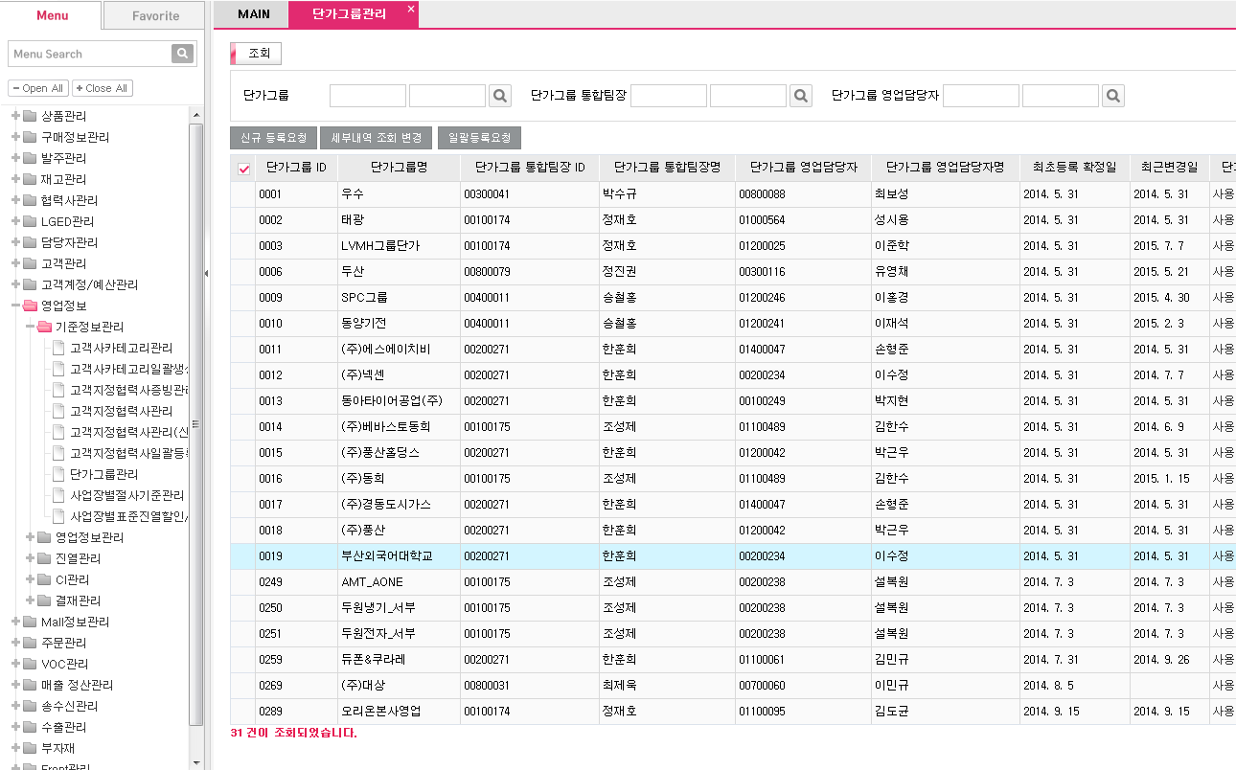
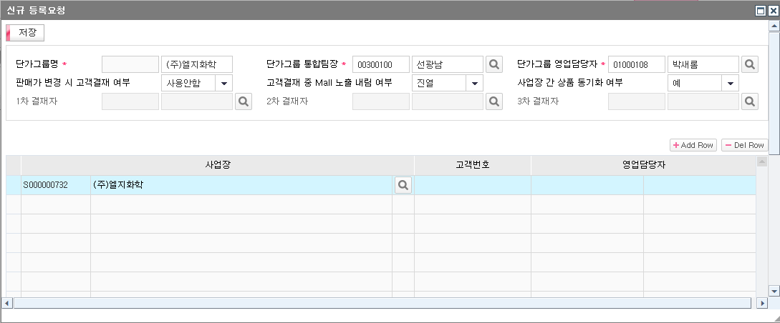
단가그룹 설정
S-MRO
영업정보 → 기본정보관리 → 단가그룹관리
단가그룹 신규등록 Process - 단가그룹명 / 단가그룹 통합팀장, 영업담당자 지정 - Add Row Click 이후 단가그룹 Setting 사업장ID 입력 - 이후 단가그룹 Setting 결재 진행 단가그룹 영업담당자 합의 → 소속팀장 결재 → 단가그룹 통합팀장 결재
※ 해당사항 진행 時 사전 사업장간 판매가 일원화 Setting 필수
단가그룹 해제 時 CSR 상신 필요 - 단가그룹ID 및 귀속 사업장ID 기재 필수
단가그룹관리
S-MRO
영업정보 ▷ 기준정보관리 ▷ 단가그룹관리
Notes:
단가그룹의 설정은 S-MRO의 단가그룹관리 메뉴에서 진행하실 수 있습니다.
신규 등록요청 버튼을 클릭하시면 팝업창이 뜨게 되는데 단가그룹명 / 단가그룹 통합팀장, 영업담당자를 지정하고 그룹으로 묶을 사업장ID를 입력하시면 됩니다.
아까도 말씀드렸지만 이 단가그룹을 설정할 때는 필히 대상 사업장들의 상품 판매가를 모두 일원화하신 후에 진행하셔야 합니다.
다만, 이러한 단가그룹을 설정한 이후 해제를 할 시에는 S-MRO 시스템에서는 진행 할 수가 없고 CSR 상신을 통해 해제할 수 있습니다.

Slide 25
B2Bi 연계Set 관리 개념
연계 사업장 고객 상품코드(Stock No.)가 존재할 경우 서브원 상품ID와 연계Set(Mapping정보)를 관리
Notes:
다음은 B2Bi 연계 Set 입니다.
서브원은 Front Mall을 통해 고객에게 상품을 판매하는 채널을 제공해주는데요.
일부 고객사는 본인들이 사용하는 구매 System을 그대로 유지하며 서브원과 거래를 희망하는 경우가 있습니다.
이러한 경우에는 고객사의 구매 System과 서브원의 업무 System을 연계하여 거래를 진행하게 됩니다. 이러한 고객사를 연계 고객사라고 합니다.
연계 고객사의 경우는 고객사에서 상품별 관리하고 있는 별도의 스탁넘버가 존재합니다. 보통 고객사에서는 자재코드라고도 부르는데요
이 스탁넘버를 서브원의 상품ID와 Mapping 해야 주문이 생성될 수 있습니다. 이렇게 고객 상품코드와 서브원의 상품ID Mapping을 B2Bi 연계 Set 이라고 합니다.

Slide 26
B2Bi 연계Set 관리 유의사항
연계Set은 Stock No. 와 상품ID의 관계에 따라서 Mapping 구분을 관리함
Mapping 구분 | Stock No. : 상품ID 관계
일반 | 1 : 1
복수 Stock No. | N : 1
Stock No. : 상품ID = 1 : N 또는 N : N 관계는 허용하지 않음
기 등록된 연계Set 정보를 수정 필요 시 영업담당자는 연계Set 정보를 조회해서 등록/변경/삭제를 수행할 수 있음
Notes:
이 Mapping은 고객사 Stock No : 서브원 상품 ID 가 1 : 1 혹은 N : 1 인 Case가 있습니다.
단, 주의해야 할 점은 고객사 Stock No : 서브원 상품 ID 가 1 : N 혹은 N : N 관계는 허용되지 않는다는 점입니다.
고객사에서 Stock No A로 주문을 냈는데, Stock No A에 Mapping 된 상품ID가 복수라면 어떠한 상품으로 주문이 나가야 하는지 구분이 되지 않겠죠.
그래서 B2Bi 연계Set 은 반드시 고객사 Stock No : 서브원 상품 ID 1:1 혹은 N:1 로 진행되어야 합니다.

Slide 27
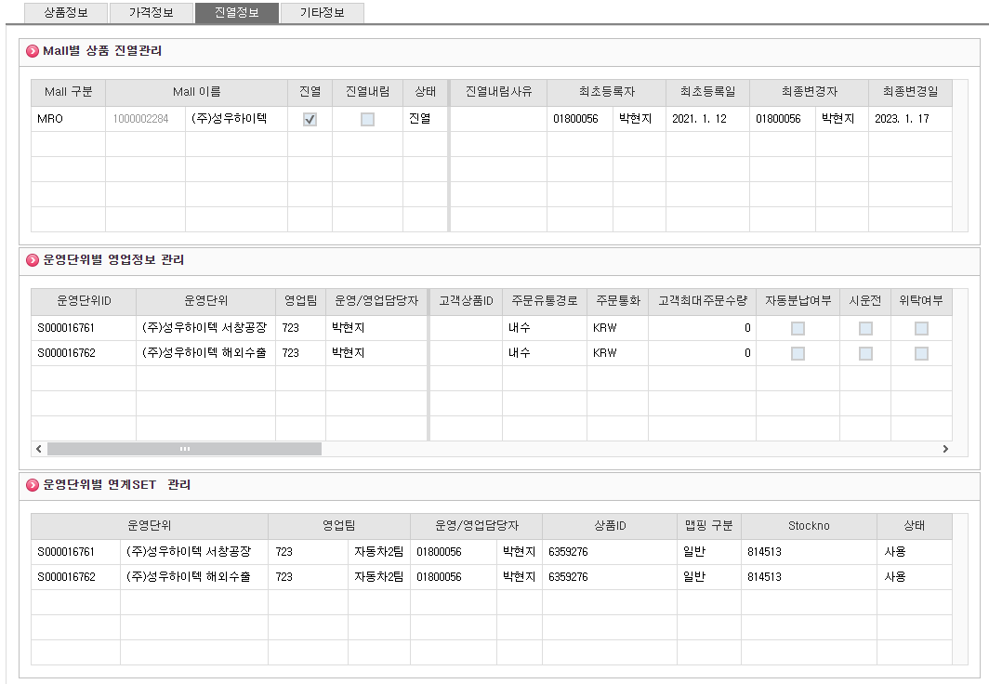
B2Bi 연계Set
S-MRO
영업정보관리 → 영업정보관리 → 영업정보조회/변경
진열정보
연계 Set 등록 Process - 신규상품 판매가 처리 / 개별 진열 / 기존 영업정보 조회/변경을 통해 연계 Set 등록/수정 가능 - 개별등록의 경우, 영업정보 상세조회 內 진열정보의 운영단위별 연계 Set 관리 입력
연계 Set 일괄등록 Process - 영업정보등록 일괄등록/변경 案 참고
Mall별 상품 진열관리
운영단위별 영업정보 관리
운영단위별 연계 SET
관리
Notes:
B2Bi 연계Set 은 이전에 설명드렸던 영업정보조회/변경 메뉴에서 상품ID 상세 조회 하신 후에 진열정보 Tab 하단에서 운영단위별 고객사 Stock No를 입력/수정/삭제할 수 있는 점 참고 부탁드리겠습니다.

Slide 28

컬러 01
컬러 02
Thank You
컬러 03
컬러 04
컬러 05
Global Procurement Solution Expert, SERVEONE
컬러 06
Notes:
지금까지 영업정보관리에 대해 설명 드렸습니다. 조금 어려운 내용들도 있지만 듣고 계신 우리 서브원 직원분들께서는 업무에서 직접 경험하실 수 있는 기회가 많기 때문에
어려운 내용은 한 번 더 집중해서 들어주신다면 충분히 이해하실 수 있을거라 믿습니다. 지금까지 경청해주셔서 감사합니다. 수고하셨습니다.

